Slide 1
Job creation and persistence in services and manufacturing
指導老師：劉德芝
498540359周于涵
498540433黃珮琦
498540896 鄭逸婷
Notes:
服務業及製造業的工作機會創造和持久性

Slide 2
ABSTRACT
the lens of dynamic models and theories of industrial evolution
distinguishing the persistence of new jobs from business births and from expansions
Davis and Haltiwanger methodology for analysis of the persistence of gross job creation
Notes:
一份關於毛就業流動的重要文獻已經產生了偉大的典型化事實，我們的報告要透過動態模型和產業演化理論來檢查文獻的一個項目，
把新工作的持久性從企業的誕生或企業的擴張區分出來 以便延伸Davis和Haltiwanger的方法來分析毛工作機會創造的持久性

Slide 3
ABSTRACT
The persistence rates are then compared with those expected in each sector
The results provide a basis for discussing aspects of the different dynamics of job creation in services and manufacturing
Notes:
如果每年的平均工作機會創造及破壞獨立地被分配在前一年的企業人數變化，則持久率會和每個部門的預期比較
報告得出的結果提供服務業、製造業的工作機會創造不同動態的討論基礎
因爲這個文獻可以被動態模型和產業演化理論解釋，所以對演化經濟學來説 ，他們非常的重要

Slide 4
OUTLINE
A theoretical framework
Introduction of job creation
Introduction of persistence
Contribution
Conclusion
Limit
Notes:
報告的架構
理論架構：用來思考服務業和製造業的毛工作流動和思考爲什麽這兩者應該要相似
工作機會創造和持久性分別介紹兩點，也是這份報告的主軸，將在下一頁ppt做詳細介紹
貢獻：會跟大家介紹這份研究的三點貢獻
結論：
本份報告的缺點

Slide 5
Introduction
JOB CREATION
PERSISTENCE
  Measurement of gross and net changes
  Gross and net job creation differences in services and manufacturing
  Persistence of new jobs in services and manufacturing
  Job persistence in growing establishments compared to that for all
Notes:
工作機會創造的部分：
1.毛和淨變化的測量：主要是討論LEEM數據和他們所扮演的角色
2.説明服務業和製造業中單一單位機構和多單位機構的工作機會創造的不同之處
持久性的部分：
1.介紹服務業及製造業讓工作持久的方法
2.假設在機構擴張時的工作機會和所有機構的工作機會是相似的基礎之上

Slide 6
A theoretical framework
Introduction of job creation
Introduction of persistence
Contribution
Conclusion
Limit
Notes:
理論框架

Slide 7
  A theoretical framework
Jovanovic, Pakes and Ericson, Hopenhayn and Lambson
the enduring differences
“noisy” selection
and
incomplete information
ﬁxity of capital
Notes:
透過ppt上這些人有關產業演化的發展模型可了解毛工作流動的模式
而這些模型都建議 廠商和廠商成長率的規模分配中
固定資產效果 比 吵雜選擇效果和不完全資訊 產生較少持久性的差異
如果是這樣情況下，
服務部門的工作持久性不應該 和 資金更加密集的製造部門 有大幅的不同

Slide 8
  A theoretical framework
Jovanovic
  stresses the selection effects associated with passive learn­ing about initial conditions.
favorable
unfavorable
Notes:
Jovanovic 強調選擇效果和被動學習為初始效果的關聯性
廠商的基礎效率水準不能直接被觀察，但是經過一段時間的生産過程後被學習
當廠商積累對他們效益有利的資訊，廠商會繼續存在或是開始擴張
當廠商積累夠多的不利的資訊，廠商會選擇退出

Slide 9
  A theoretical framework
Factor of Firms differ in size：
ﬁxity of capital learn efﬁcient
In this model ﬁrms and potential entrants know the entire equilibrium price sequence, and based on it, they make entry, production, and exit decisions.
Notes:
廠商規模的不同，不是因爲固定資產，而是因爲部分廠商的學習比其他人更有效率
在Jovanovic的模型中，廠商和潛在進入者知道整個均衡價格的序列，在此基礎上他們會做進入決策、生産決策、退出決策
而一次性地進入成本是在資本進入的當下產生的,之後有效率公司的成長和存活和無效率下降和關門都就只會產生生産成本。

Slide 10
  A theoretical framework
Pakes and Ericson
  a theory of ﬁrm and industry dynamics in which investment outcome involves idiosyncratic uncertainty
investment
outcome
Position
relative
relative deterioration
contraction and exit
expansion
Notes:
發展一個 投資結果 包含不確定性特質的廠商和產業動態的理論
一個工廠的投資結果可能改善他與競爭者的位置關係 也因此導致工廠擴張
但也可能包含一個相對的惡化，因此導致縮編和退出的可能
投資在Ericson-Pakes模型中是積極學習的元素
所以積極學習理論嵌入技術 變成一個 廠商水平異質性和水平的豐富模型

Slide 11
  A theoretical framework
Lambson
  differences in initial conditions or uncertainties about future conditions
  heterogeneity in ﬁrm-level responses to common cost and demand shocks
Notes:
Lambson強調初始條件的不同或未來條件的不確定性會使廠商去承諾不同的要素密集和生産技術
這些不同點反過來導致廠商水平反映一般成本和需求衝擊的異質性

Slide 12
  A theoretical framework
Hopenhayn
  idiosyncratic cost disturbances
  （same technologies & same products）
  idiosyncratic cost disturbances lead to contraction at some ﬁrms and simultaneously, expansion at other ﬁrms
Notes:
Hopenhayn
有相同技術而生産相同產品的廠商會遇到特別的成本騷動
例如：能量成本和稅收負擔經常被當地條件嚴重影響
特質性的成本騷動導致一些廠商的縮編，但同時其它公司在擴張

Slide 13
  A theoretical framework
Job growth
persistence
learning
and
noisy selection
ﬁxity of capital
Job growth
persistence
persistence
learning
and
noisy selection
ﬁxity of capital
Notes:
如果學習和吵雜選擇比固定資本重要的時候，資金密集程度有很大不同的部門應該工作成長率和持久率要相似，而其他東西不變
如果固定資本比學習和吵雜選擇重要，資金密集的部門比不密集的有較高的持久率（因爲沉沒成本）

Slide 14
Introduction
JOB CREATION
PERSISTENCE
  Measurement of gross and net changes
  Gross and net job creation differences in services and manufacturing
  Persistence of new jobs in services and manufacturing
  Job persistence in growing establishments compared to that for all
Notes:
毛和淨變化的測量：主要是討論LEEM數據和他們所扮演的角色

Slide 15
Measurement of gross & net changes
LEEM ﬁle provides comprehensive, detailed, annual
measure the average annual growth and shrinkage of employment in both new and existing, and to investigate the persistence of the new jobs created in these.
based on a LEEM ﬁle that tracked employment, payroll, and ﬁrm afﬁliation and employment size
Notes:
最近普查局建構新的數據庫是我們可以量化和分析企業的開始、存活、成長、衰退的變化
這個新數據庫就是LEEM（縱向的機構和企業的微數據），它提供的數據是全面的、詳細的、每年的用來追蹤所有機構的就業狀況
不只用於製造部門幾乎適用于美國所有的機構
我們用這些數據來測量誕生新的或繼續存在的製造部門和服務部門的平均每年就業成長或萎縮狀況，也用來調查新工作機會創造之後的持久率
這個分析是建立 在1989到1995期間超過1千1百萬的機構中被追蹤的就業狀況、工資狀況、廠商的聯係、就業人數 的基礎之上

Slide 16
Measurement of gross & net changes
The basic unit is a business establishment
a single location or multiple locations (multi-unit)
Establishments can usually be tracked using the LEEM, even if their identiﬁcation numbers are changed
to clearly identify the startup (birth) of a new establishment or the termination (death or closure) of an establishment
Notes:
Leem的基本單位是企業機構
機構是一個單一的物理位置 ，他是企業被建立的地方和提供服務或產業化營運的地方
無論是單一位置的機構或是多個位置的機構，數據有那些廠商的縂就業人數
雖然只有百分之四的廠商是不只有一個機構的，但他們卻佔縂就業人數的一半
機構持續經營，通常可以被LEEM追蹤一段時間，即使因爲位置、廠商類型、法律形式或所有權的改變使得辨識碼改變，都還是可以被追蹤
因此，要明確的定義新機構的創立和既有機構的關閉，以從新辨識碼或中止一個老的外觀區別出

Slide 17
Measurement of gross & net changes
the LEEM with positive employment in any year from 1989 through 1995
gross job ﬂows and net job growth
true rates of gross job creation and destruction
gross job change rates
Notes:
這份研究用的資料就是Leem在1989到1995期間產業分類中非金融服務部門和製造部門的正向就業數據
使用每間公司的就業年度資料，我們除了可以計算不同公司類別的淨工作成長以外，也能計算他們的毛工作流量
因為特殊職位與其他被創造但沒有任何就業上淨改變的職位可能已經被排除在外，所以在經濟體上，公司的毛工作改變率會比毛工作創造與破壞的實質比率還低。

Slide 18
Measurement of gross & net changes
measuring gross job ﬂows
B(t +1) Birth
∆X =X(t+1)−X(t) Expansions
∆C =C(t)− C(t +1) Contractions
D(t) Deaths or closures
S(t) stable
Notes:
我們根據Davis, Haltiwanger and Schuh (DHS)(1996)研究的方法測量毛工作流量。
我們認定下列的毛工作流量與基底年相關設 t
B(t+1)=誕生(成立)或開始 - t+1期間就業率 [在t+1期間的正職就業率和t期間的失業率]
△X=X(t+1)-X(t)=擴張-每間公司t到t+1期間的就業改變 [包含t期間的正職與t+1期間的擴大就業]
△C= C(t)-C(t+1)=縮編-在t與t+1期間的就業改變 [包含所有公司在t期間的正職與在t+1期間正職但縮編的就業]
D(t)=死亡或倒閉-在t期間的就業 [包含所有公司在t期間的正職就業與在t+1期間的失業 ]
假設就業水準限制公司在兩個期間內穩定的就業以S(t)表示

Slide 19
Measurement of gross & net changes
the levels of employment
  E(t)=X(t)+C(t)+D(t)+S(t)
  E(t +1)=X(t +1)+C(t +1)+B(t +1)+S(t).
net change in employment
  ∆E =E(t +1)− E(t)=∆X +B(t +1)− D(t)− ∆C.
Notes:
就業水準就可以被計算為：
E(t)=X(t)+C(t)+D(t)+S(t)與E(t+1)=X(t+1)+C(t+1)+B(t+1)+S(t)
在兩個期間內的就業淨改變可以被計算為：
△E=E(t+1)-E(t)=△X+B(t+1)-D(t)-△C
所有毛就業流量的絕對值加總就稱為在t到t+1期間的毛工作重分配，他可能被視為總工作週轉(流通量)，同時在某些公司被創造但在其他公司被破壞。

Slide 20
Measurement of gross & net changes
is the mean establishment employment
M(t, t +1)=(E(t)+E(t +1))/2
The corresponding net growth rate is
net(t)=∆E/M =b +x − c − d.
a convenient approxi­mation to the continuous, or compounded, growth rate
Notes:
我們定義的工作流動比率(被較低的字體字母一致的指稱：b,x,c與d)
是透過所有公司在t和t+1年的平均就業去區分每個種類總數的改變：
M(t,t+1)=(E(t)+E(t+1))/2是公司就業的平均值
同時淨成長率是： net(t)=△E/M=b+x-c-d
這個平均-基底成長率是一個方便的(連續或複合的)近似值成長率。使用除法去計算成長率和流動率的平均值去避免在不連接-時間的不均問題和無限制的範圍。
這些平均-基礎工作流動率的變動，是在機構的創始的最大值200%到機構死亡的最小值-200%之間變化。

Slide 21
Introduction
JOB CREATION
PERSISTENCE
  Measurement of gross and net changes
  Gross and net job creation differences in services and manufacturing
  Persistence of new jobs in services and manufacturing
  Job persistence in growing establishments compared to that for all
Notes:
説明服務業和製造業中單一單位機構和多單位機構的工作機會創造的不同之處

Slide 22
  job creation rates differences in single unit and multi-unit ﬁrms
The structure of the service sector is quite different from that of the manufacturing sector.
The two sectors also differ considerably in the size distribution of their establishments.
Notes:
服務業的結構與製造業的結構相當的不一樣，
單一-單位機構(單一-地點廠商)占服務業中的絕大多數(53%)，而製造業為主的機構屬於多-單位廠商則占了71%。
這兩個部門在其機構的規模分配上也相當的不一樣，
在機構中有近16%為服務工作少於10名員工，
而在這樣小的機構中製造工作少於4%。
1995年服務業的就業人數佔美國非-農就業人數的三分之一，幾乎是製造業的兩倍。

Slide 23
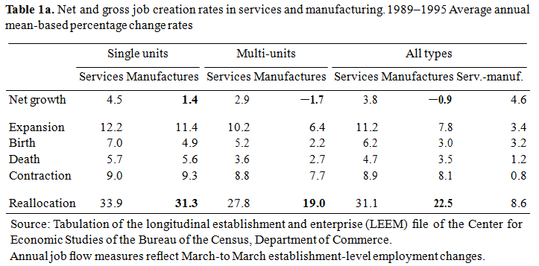
  job creation rates differences in single unit and multi-unit ﬁrms
Notes:
在Table 1右上側部分為所有類型的服務業和製造業的淨(工作機會)成長率。
我們可以看到在1989年至1995年間服務業以3.8％的年比率增長，
而製造業以-0.9%的年比率流失工作。
因此，他們的淨成長率相差4.6個百分點。
從下面那些彙總的數字來看，會讓淨值呈正成長的(毛流量)因素，機構擴張與誕生所獲得的正值在服務業中明顯較高。
然而，從機構死亡和縮編損失的負流量雖然相當相似，但服務業仍比製造業略高。
很明顯地，儘管關閉和裁員吸引大眾媒體的關注，但製造業的淨工作機會損失不是失業率上升主要歸咎的原因。這段期間製造業在工作上的淨損只是工作機會創造的低迷率。
(可省略)(在多單位廠商的機構平均淨成長率和毛工作流動率通常低於單一單位廠商。製造業主要以多單位的機構為主，製造業的就業人數在1989年佔71.6％，在1995年略為下降至71.0。在另一方面，服務業在其多單位的就業少於一半以上。但服務業的多單位就業比重從1989年的42.6％至1995年的46.7%大幅上升。)
表1中的年平均淨成長率表明，製造業中單一單位廠商的就業成長呈正，但是，服務是製造的三倍。
檢查單一單位在毛工作流動率的差異顯示大部份毛流動率很相似，
除了從單一單位製造業機構（新廠商）的誕生獲得的工作率相對較低。
製造業流動率比服務業流動率高是單一單位縮編中損失的唯一的個案，
非常小的差異可能是由於單一單位服務機構縮編率異常的低。
多單位的淨成長率和所有毛流動率的組成均低於相比的單一單位，就如同先前整個經濟體中的工作預期。
多單位機構中服務和製造業成長率(包含淨成長和每個毛流量元件(數值))之間的差異始終大於單一單位機構。
在此期間，多單位製造業從擴張和誕生獲得的特別低，大幅促進製造業整體的淨工作損失率。
與其他研究的平均毛工作流動率直接比較是困難的，
因為在地域覆蓋面，時間週期，抽樣單位和建構數據的方法是有差異的。
例如，州級數據很難與國家數據比較，因為州的報告是一個單位，
混和著機構、廠商和納稅單位（倫納德，1987年）的單位使用比較困難。
Lane, Isaac, Stevens（1996）從州的抽樣調查報告出工作重分配率在馬里蘭州的製造業和非製造業中幾乎是相同的，
而我們發現國家級，在服務他們幾乎高出50%（Acs, Armington and Robb, 1999）。
因此，我們比較我們與由國土安全部使用的勞資關係的結果（1996），
這也是以國家級收集的普查數據為基礎。
勞資關係僅包含製造部門從1973年至1988年的時間。
多達130000的機構在他們的檔案大多是大於多單位機構。
微小廠商和其他小廠商被排除在外，可能會任職人數不足或打殺。
我們比較單一和多單位製造機構的勞資關係和LEEM。
多單位比較可靠，因為較大的多單位製造廠商較能代表勞資關係。
在Table1的底部，為1973年至1988年期間，多單位就業的平均年成長率為-1.3％。
在1989-1995年期間多單位製造業的就業成長率以每年-1.7％持續下降，呈下降趨勢。
不同時期使用不同數據庫的重分配率很明顯跟多單位相似，分別為勞資關係19.0相對於LEEM的17.5。
在這兩種情況下的工作破壞大於工作創造。
最大的區別是在單一單位機構，小廠商損失較早時期的就業，但在1989年至1995年期間略有增長。
基於多單位機構中的相似性，我們有信心如果不嚴格比較使用的數據和方法是合理的接近相同。

Slide 24
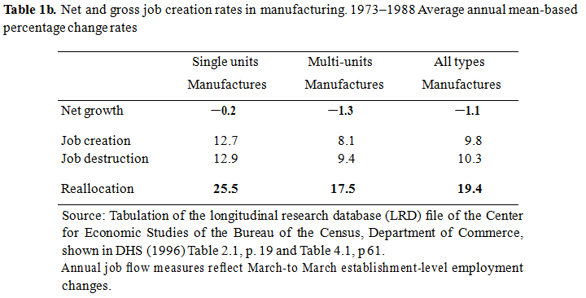
  job creation rates differences in single unit and multi-unit ﬁrms

Slide 25
Introduction
JOB CREATION
PERSISTENCE
  Measurement of gross and net changes
  Gross and net job creation differences in services and manufacturing
  Persistence of new jobs in services and manufacturing
  Job persistence in growing establishments compared to that for all
Notes:
介紹服務業及製造業讓工作持久的方法

Slide 26
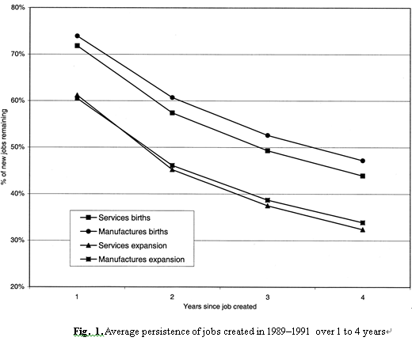
Gross and net job creation differences in services and manufacturing
Notes:
讓我們先看看我們操控的出生與擴張型的初期工作創造，這兩個領域持久率的差異。圖1顯示了在1989-1991年新工作創造之隨後4年的平均持久性。最上面兩行代表誕生工作減少的比例，在隨後數年仍會依據新機構的成立而持續存在著。對於製造業誕生的新工作，這範圍的比例從每年74%存活率下降至47%存活率並貫穿隨後四年。服務機構誕生創造的工作持久性比製造機構成立還低幾個百分點。這個新的服務業之新工作的風險較高，可能反映了他們較低的資金需求（因此有較少的沉沒成本和較低的潛在損失），或是較大的學習及嘈雜性選擇範圍（因為大多數服務業對於當地市場需求狀況是非常敏感，如果沒試過很難判斷）。Bates 及 Nucci（1989）與其他人報導說這些持久率實際上與企業的存活率非常相似，並提示大多數工作在企業成立後會很快的損失與他們的失敗及隨後的倒閉有關。那些存活下來的新機構鮮少減少他們從一開始規模下的工作，所以風險有小小的下降，而非失敗。
擴張的新工作持久性大大低於誕生的新工作持久性，兩產業的範圍同樣從單年61%，下降至4年後製造業剩34%及服務業剩32%。人們普遍認為新公司的新工作比既存公司的新工作還要有風險，因為年輕企業相對高的失敗率，所以當發現擴張的持久率比誕生的持久率還低是令人非常驚訝的。此外，製造業和服務業這些密切相關的利率是無法預期的，因為製造業比服務業更資本密集。
當我們比較這些持久率與那些國土安全部（1996年）在1973年到1988年所有製造業的毛工作創造，我們發現那些誕生的公司略高於前一年及前兩年的持久率，而擴張的公司則略低。對於製造業的毛工作創造，他們發現為期一年和為期兩年的持久率為70.2%和54.4%。然而，對於年輕的工廠他們的持久率大大的提高，每年平均79%（國土安全部，1995表4.6，第79頁），這跟我們找到之後誕生的製造業的平均非常接近。

Slide 27
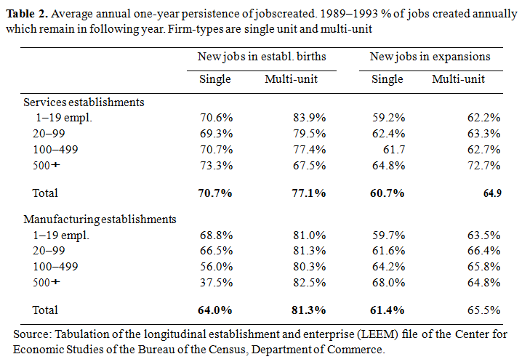
Gross and net job creation differences in services and manufacturing
Notes:
接下來我們調查新工作的持久率如何在不同機構類型中變化-單一單位（獨立廠商）與多單位（分廠或次要的位置）。看表2中Total那行所顯示出1989年到1993年平均每年工作創造持久率，我們可以看到在單一單位機構新工作持久率低於多單位機構，不論產業的部門或成長的類型。因為多單位機構普遍受益於總部更好的知識基礎和財務能力，所以他們的新工作更持久並不奇怪。事實上，在許多情況下，多單位機構是複製廠商擁有的其他地點，所以他們的不確定性只因於當地因素的差異。這也與多單位機構普遍低的工作重分配率(和成長率)相同。
對於擴張的新工作，持久水準在各部門和各機構類型間相當相似。各部門在單一和多單位種類下小小的差異為一致的，單一單位約低多單位四個百分點。這些差異在某種程度上是優於服務機構的誕生，製造業的誕生超過17個百分點。新製造工廠起源於既存廠商擁有極高的工作持久性，而新獨資的製造業廠商擁有相對低的工作持久性。這樣的關係強烈建議學習及嘈雜性選擇的過程有助於企業強力的發展-製造機構的沉沒資金會相似於單一和多單位機構，但是多單位機構的誕生傾向於相當好的研究和同一家廠商所擁有的其他機構財務複製，而單一單位機構的誕生更可能是創新性實驗，因此他們的工作涉及提前終止的高風險。
我們已經預期依據原本企業的的規模大小，新工作的持久性會增加，導因於更大企業可能更專業的管理和更高的資金沉沒成本。但是這不是普遍的事實，也可在表2中看見。看看每個機構類型的平均一年為期的年持久性的改變（誕生或擴張），對於每個部門（服務或製造），及對於機構的每種類型（單一或多個單位），跨機構規模的一般模式是出奇一致的超過前三規模類別（在誕生或擴張前時少於500名員工），最大規模種類的種種差異。在最大規模種類單一單位服務機構的誕生與擴張持久性確實略微增加，然而，持久性會因為兩大類別下跌，有最少的成員，非常大的多單位服務誕生和單一單位製造誕生。500+製造業單一誕生持久性的低水準導因於

Slide 28
Introduction
JOB CREATION
PERSISTENCE
  Measurement of gross and net changes
  Gross and net job creation differences in services and manufacturing
  Persistence of new jobs in services and manufacturing
  Job persistence in growing establishments compared to that for all
Notes:
假設在機構擴張時的工作機會和所有機構的工作機會是相似的基礎之上

Slide 29
Job persistence in growing establishments compared
we calculate expected one-year persistence rates based on the gross job flow rates of all establishments
“Are the new jobs in new and expanding establishments more, or less, stable than the average job in a sector?”
Notes:
在這個部分中,我們預期一年持久率基於所有公司的毛工作流動率，而不是新和成長的公司,並且問問題”新工作在新和擴張的公司比一個部門中的平均工作更多或更少穩定?”

Slide 30
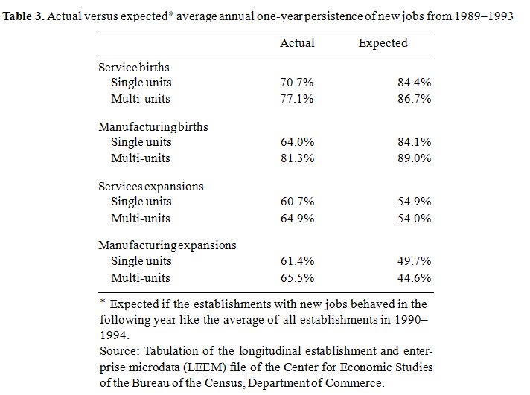
Job persistence in growing establishments compared
Notes:
表三秀出來自出生的新工作的預期持久性,利用1990到1994期間的平均縮編和死亡率,來比較1989到1993期間的新工作創造平均持久性。在平均工作破壞率上因為兩個部門小小不同,所以兩個部門從出生的新工作預期持久性有小小不同。 多單位製造公司有最低的工作破壞率(死亡和縮編損失),所以他們的來自出生的新工作的預期持久性是最高的
在服務出生中,我們看到新工作的實際的持久率為10到13百分點,比預期的全部服務還少。在製造出生中,對於單一單位,新工作的實際和預期持久性之間的差異為20百分點,但對於多單位則少於8百分點。這重複的模式，我們注意到實際出生持久率，其中多單位製造的出生有很高的持久性利率，這很可能是由於案例的比例較高，其中新廠是一個複製其他多點公司地點的精心策劃公司。

Slide 31
Job persistence in growing establishments compared
previous year gain of ΔX jobs from expansion of establishments
with employment of X before expansion
1− (expected loss rate from contractions + expected loss rate from deaths).
Notes:
前一年公司擴張時獲得ΔX的就業量，同時擴張前就業量是X
從公司每個種類獲得的預期的持久率是以下：
1-(來自縮編的預期損失率+來自死亡的預期損失率)

Slide 32
Job persistence in growing establishments compared
c∗(X + ΔX).
C/E∗ΔX.
1/ΔX∗Min[c∗(X + ΔX), (C/E∗ΔX)].
D/E.
Notes:
來自縮編的預期損失率須考慮到上述的三個限制。我們首先計算去年公司在擴張時，種類縮減可能的工作可能損失,而這是當公司在擴張時擴大就業時期 種類縮減率的產物
c∗(X + ΔX).
接著計算擴張過程中，可能的縮編次數，而這個縮編值等於一個種類所有公司的總人口數縮編的就業加權份額
C/E∗ΔX.
預期的擴張型的新工作損失是源自于隨後的縮編
自從我們只關注于縮編時工作減少的限制更勝於先前擴張時所獲得的數量，而這個預期的新工作損失是上述兩個可能值的較低或是最低
這個被限制的預期損失被種類擴張的新工作數量除，來計算縮編時的預期流失率
1/ΔX∗Min[c∗(X + ΔX), (C/E∗ΔX)].
如果公司在前一年的擴張中陣亡了，而他擴張時的所有新工作也會流失，它所有的舊工作也是有一樣的情形。因此倒閉的可能工作損失或倒閉的總就業份額是：倒閉預期流失率
其中倒閉的縂就業份額等於公司總人口中倒閉的就業份額
D/E
Table3.下方秀出來自1990到1994每一年的擴張的新工作的計算的擴張公司的加權平均實際持久性比預期持久性高,說明擴張的企業與一般平均企業相比較不太可能在隨後數年減少他們的工作機會

Slide 33
A theoretical framework
Introduction of job creation
Introduction of persistence
Contribution
Conclusion
Limit
Notes:
貢獻：會跟大家介紹這份研究的三點貢獻

Slide 34
CONTRIBUTION
use the Census Bureau’s LEEM to calculate annual gross and net job ﬂow rates
we investigate the differences in the persistence of new jobs from establishment births and from expansions
calculate expected one-year persistence rates for comparison with that of growing establishments.
Notes:
貢獻
LEEM（Longitudinal Establishment and Enterprise Microdata縱向的機構和企業的微數據）
LRD（Longitudinal Research Data縱向研究數據）
1.報告使用普查局的新數據：Leem來計算每年製造機構和服務機構中單一單位和多單位的毛和淨的工作流動率，這些製造機構的成長率還用來和普查局的較舊的數據：LRD比較
2.透過觀察產業、廠商形態、機構規模的不同來調查機構誕生或機構擴張時所影響的新工作持久有什麽不同
3.這些預期的一年期持久率是建立在所有機構的毛工作流動率的基礎上，我們計算這些持久率來和機構的成長比較

Slide 35
A theoretical framework
Introduction of job creation
Introduction of persistence
Contribution
Conclusion
Limit
Notes:
結論

Slide 36
CONCLUSION
evaluate sunk capital versus learning and noisy selection for explaining
noisy selection play a more important role than and fixity of capital
contrast to the traditional role asserted for sunk capital as determinant of employment flows and business survival
Notes:
在這篇論文中,我們觀察在兩個資本強度不一樣的產業部門中就業流量的很多方面,去評估沉沒資本與學習和吵雜選擇相對的競爭理論,來解釋產業的改變和進化的決定性因素。
在這文獻中吵雜選擇應該扮演著比用廠商和廠商成長規模分配來解釋的固定資產更重要的角色
我們發現很多吵雜選擇以及積極和被動的學習理論的支持，是由Jovanovic, Pakes and Erickson and Hopenhayn的研究發現的, 與傳統觀點對照，這個傳統觀點聲稱沉沒資本是就業流量和企業生存的決定性因素。

Slide 37
CONCLUSION
all of the separate gross job flows
were greater for single unit than which parts of multi-unit firms
the persistence of job gains from births was much greater than that from expansions of existing establishments
the persistence rates for new jobs did not vary with the size of the establishments
Notes:
第一,單一單位公司的毛工作流量要比多單位公司的毛工作流量要高
其中，毛工作流量是由新工作持久性組成
第二,公司創立時所得到的工作持久性要比公司在擴張時的工作持久性要好
第三,新工作來自出生和來自擴張的持久率不會隨著公司的大小而改變

Slide 38
CONCLUSION
when we compare the one-year actual persistence of new jobs from births to the expected persistence of all jobs
the similarity of the overall employment flows and persistence for the two sectors.
We think this suggests that a noisy selection model could match up well to these new national data
Notes:
第四,當我們比較廠商創立時所產生的新工作持久性的實際值和期望值
來自出生的新工作的一年實際持久性比作全部工作的預期持久性,他秀出額外的工作降低風險, 新企業的貢獻比單一單位企業(新獨立廠商)再比多單位廠商的新地點好
最後,我們發現這篇論文最引人注目的是兩個部門間是整體就業流量和持久性的相似性。
就公司進出、擴張、收縮而言，我們認為這個吵雜選擇模型的假設，可以和新的國家數據相符

Slide 39
A theoretical framework
Introduction of job creation
Introduction of persistence
Contribution
Conclusion
Limit
Notes:
限制

Slide 40
LIMIT
the focus should be on new ﬁrms, rather than on existing plants.
labor economists have focused much of their work on gross employment ﬂows and not on size issues per se.
labor economists and industrial organization economists alike have typically focused on the manufacturing sector of the economy
Notes:
透過對產業演化的觀察來解釋的毛工作流動有一些局限性
1.如果學習和初始條件很重要，那應該要關注新進的廠商，而不是既有的廠商
然而，研究數據在“如何對待新近廠商和小廠商”設定了不同的重要性，一些只有簡單的小單位而其他的會在一些任意點直接刪掉
2.勞動經濟學者對 毛就業流動 的工作關注的多 而不關注規模大小的議題本身
3.因爲數據本身的限制，勞動經濟學家和產業組織經濟學家一樣典型的關注經濟体中的製造部門，來排除更大、更動態的服務部門
所以當我們從製造部門研究得到一些有用的結論，這些結論會被整個經濟體誤導

Slide 41


Slide 42

THE
END

